Slide 1
Муниципальное бюджетное дошкольное образовательное учреждение –
детский сад присмотра и оздоровления № 520
Кировский район, город Екатеринбург
Городской конкурс «Знатоки безопасности»
Название команды: «Агенты 01»
Состав команды:
Гапон Константин, 5лет
Обвинцев Артем, 5 лет
Рамазанов Роман, 5 лет
Павлова Анна, 5 лет
Федотова Ульяна, 5 лет
Яговитина Елизавета, 6 лет
Руководители проекта:
Свайкина Н.И., инструктор
по физической культуре
Брагина Л.Н., воспитатель

Slide 2
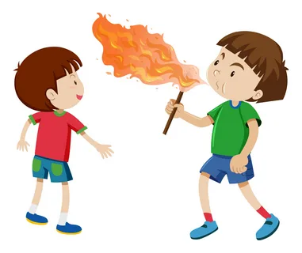
Актуальность реализации проекта: К сожалению, не все детские забавы безопасны. Любопытство и тяга к ярким впечатлениям могут привести к опасной шалости – игре с огнем! Именно поэтому, начиная с самого раннего возраста, очень важно обучить ребенка навыкам осторожного обращения с огнем, объяснить ему причины пожара и правила поведения при его возникновении. Детский возраст является самым благоприятным для формирования правил пожарной безопасности. Детскому саду и родителям необходимо объединить усилия, чтобы сформировать у детей культуру пожаробезопасного поведения.

Slide 3
Новизна проекта: Забота о сохранности детской жизни - важнейшая задача дошкольного образовательного учреждения, семьи и государства. Особую тревогу мы испытываем за маленьких детей. Задача взрослых (педагогов и родителей) состоит не только в том, чтобы оберегать и защищать ребенка, но и в том, чтобы подготовить его к встрече с различными сложными, а порой опасными жизненными ситуациями. Противопожарная безопасность – одна из обязательных составляющих среды, в которой растет и воспитывается ребенок. Поэтому важно не просто рассказать о противопожарной безопасности, но и отработать правила поведения при пожаре.

Slide 4
Цель проекта: формирование у детей знаний о пожарной безопасности, навыков осознанного, безопасного поведения, создание условий для усвоения и закрепления знаний детей и их родителей о правилах пожарной безопасности. Задачи проекта: Образовательные: - Познакомить с историей возникновения огня, профессией пожарного. - Дать понятие детям, что огонь бывает другом, а бывает врагом. - Учить детей видеть, когда огонь друг, а когда враг. - Познакомить детей со средствами пожаротушения. - Привлечь внимание родителей к данному вопросу и участию в проекте. Развивающие: - Формировать умение реально оценивать возможную опасность. - Помочь детям запомнить правила пожарной безопасности. - Развивать творческие способности дошкольников. Воспитательные: - Воспитывать чувство осторожности и самосохранения. - Воспитывать в детях уверенность в своих силах, проводить профилактику страха перед огнем. - Воспитывать чувства благодарности к людям, которые помогают нам в трудных ситуациях.

Slide 5
Предполагаемый результат: • углубление знаний детей о правилах пожарной безопасности, формирование привычки их соблюдения; • правильное поведение в экстремальной ситуации (набирать номер телефона пожарной части, вести диалог с диспетчером по телефону: четко называть свой адрес); • знать средства пожаротушения; • знать о профессии пожарного; • профилактика панического страха перед огнём; • изменение отношения родителей к данной проблеме; • осознанное выполнение правил противопожарной безопасности.

Slide 6
Этапы проекта: 1. Подготовительный: - работа с методическим материалом, литературой по данной теме; - подобрать детскую литературу, иллюстрации, картины, слайды, музыкальные записи; - разработать конспекты занятий, бесед на тему: «Пожарная безопасность детей»; - подготовить материал для продуктивной деятельности; - привлечь родителей к сбору нужной информации. 2. Основной: - работа с детьми, работа с родителями, совместные мероприятия с социумом. 3. Заключительный: - выставка рисунков, аппликаций, поделок детей на тему: «Противопожарная безопасность». - Изготовление Дидактическое пособие «Пожарная безопасность»

Slide 7
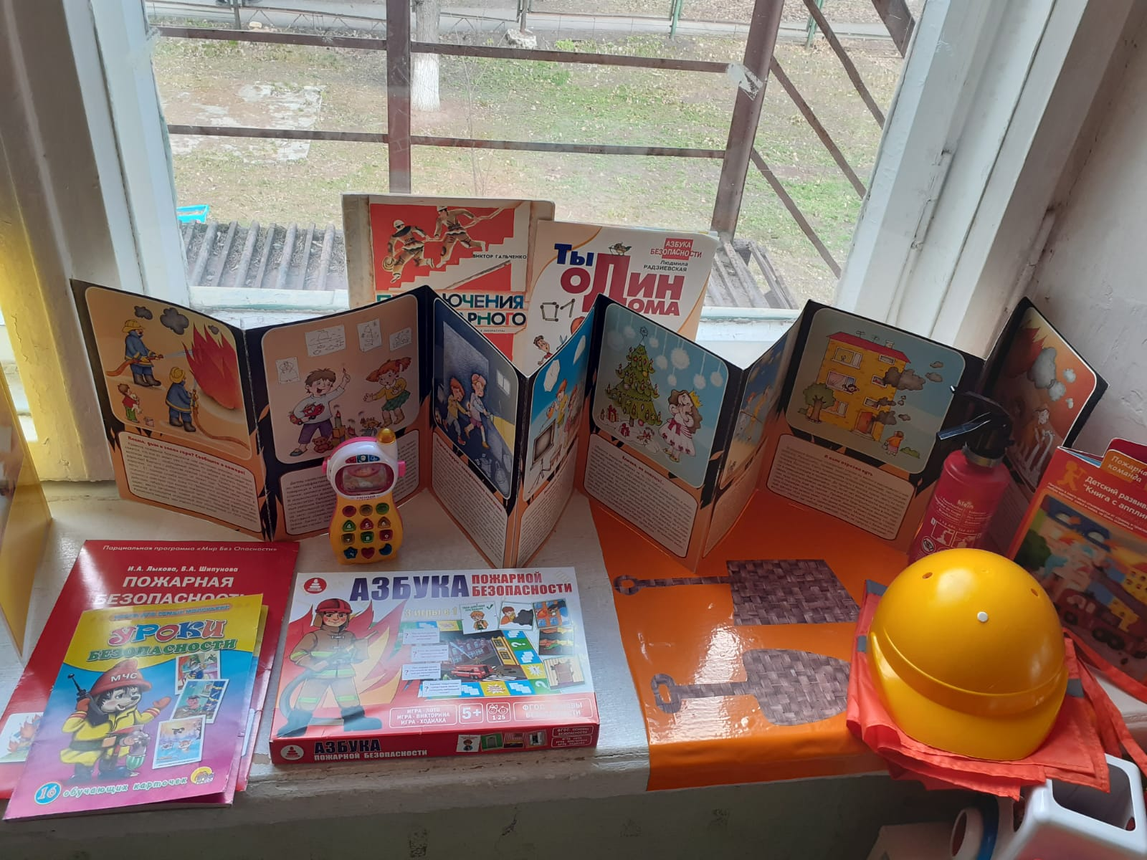
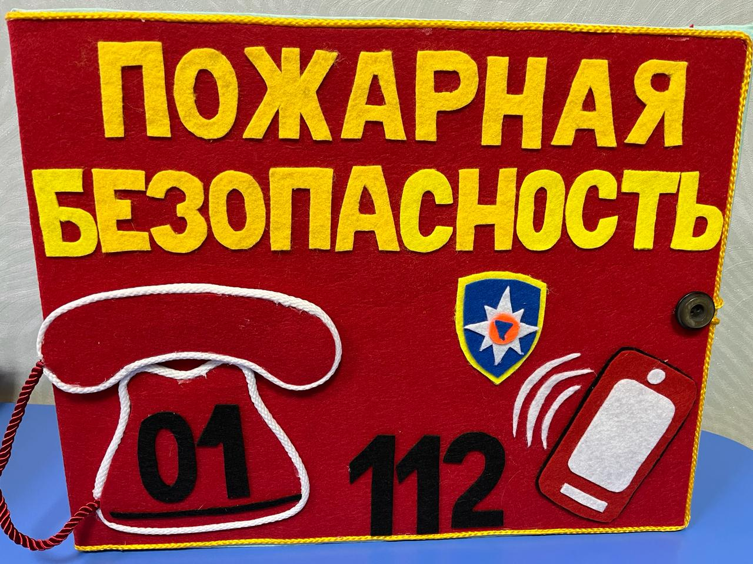
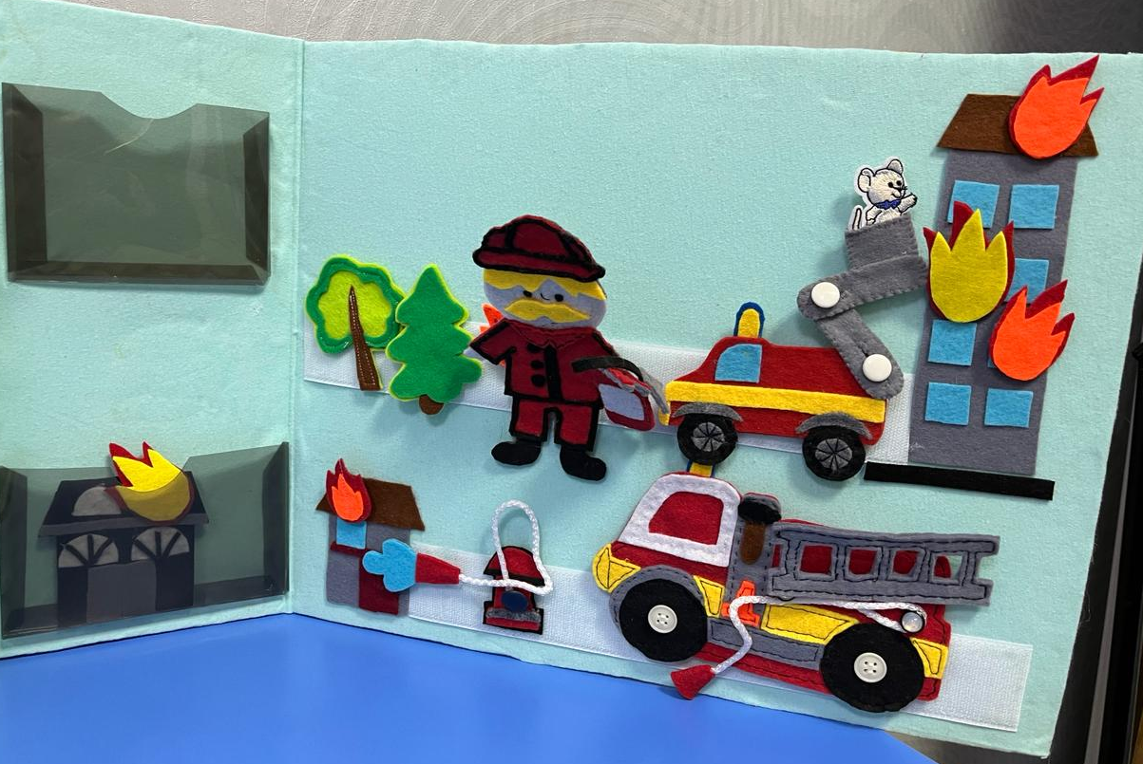
Первый этап – подготовительный ▪ Беседа с детьми для уточнения представлений о пожарной безопасности и сохранении жизни человека. ▪ Подбор методического материала и художественной литературы по выбранной тематике проекта. ▪ Подбор необходимого материала и пособий для практического обогащения проекта, целенаправленности, систематизации воспитательно-образовательного процесса. ▪ Подбор дидактических игр. ▪ Подбор художественной литературы. ▪ Подготовка методического обеспечения. ▪ Консультация.

Slide 8
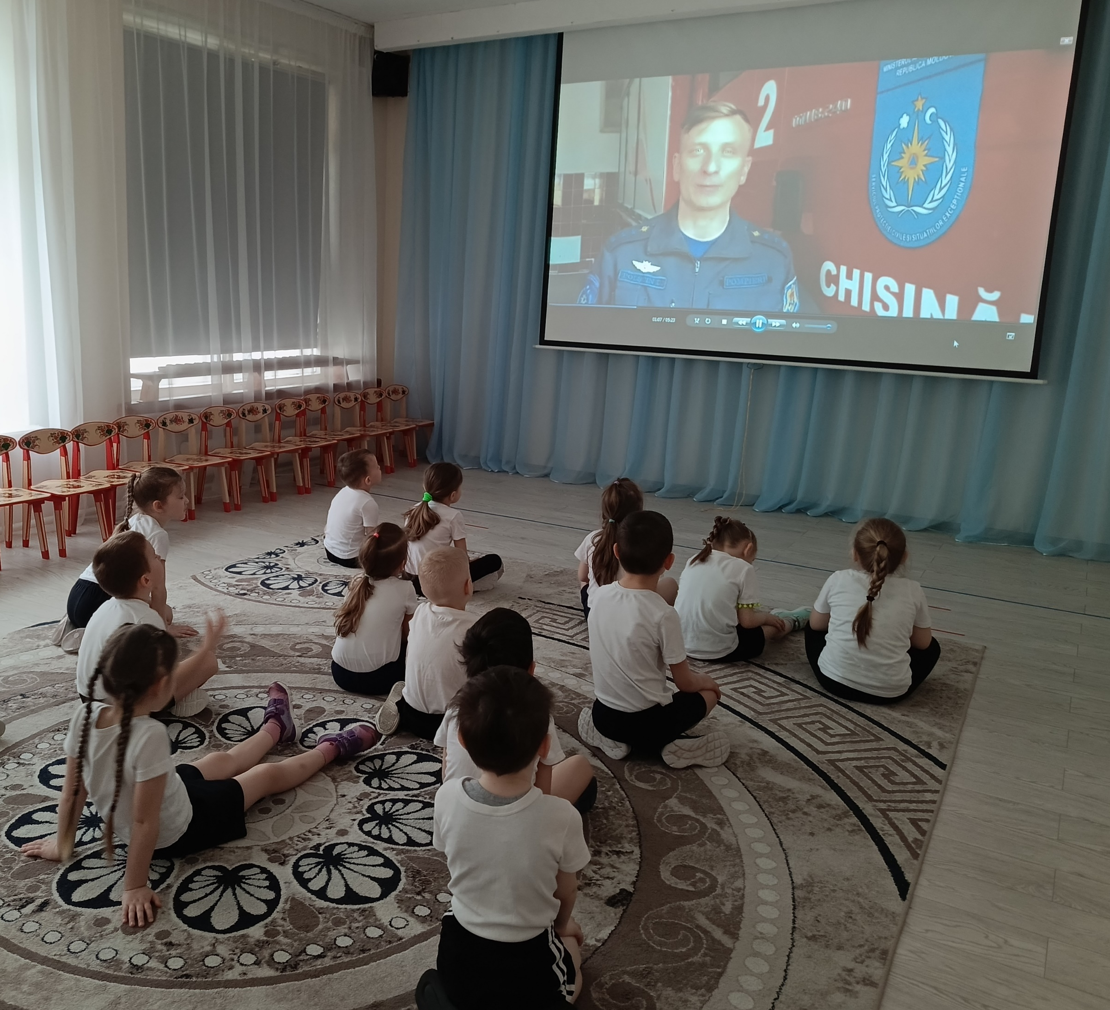
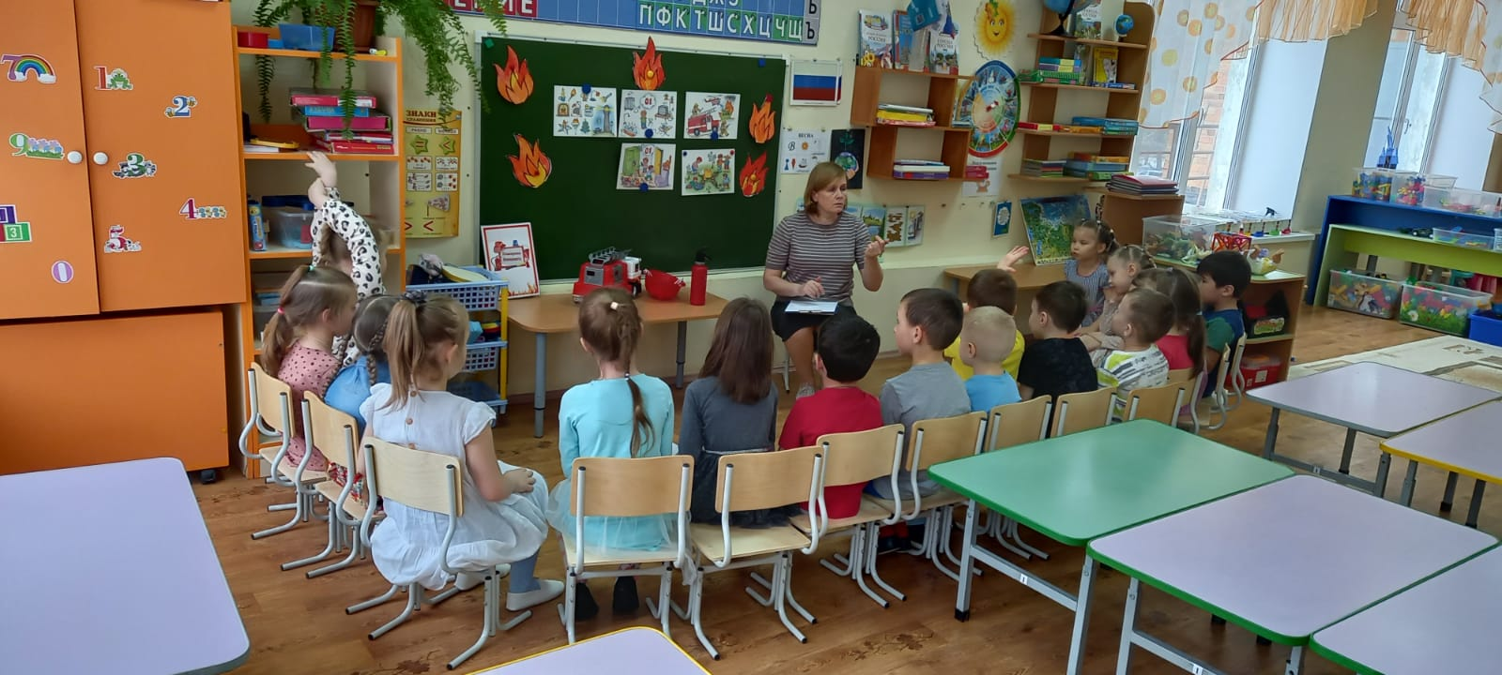
Беседы: «Эта спичка – невеличка», «Наш номер - 01», «Если дома ты один», «Береги лес от пожара»
Просмотр видеофильма о пожаре и работе пожарных по спасению людей

Slide 9
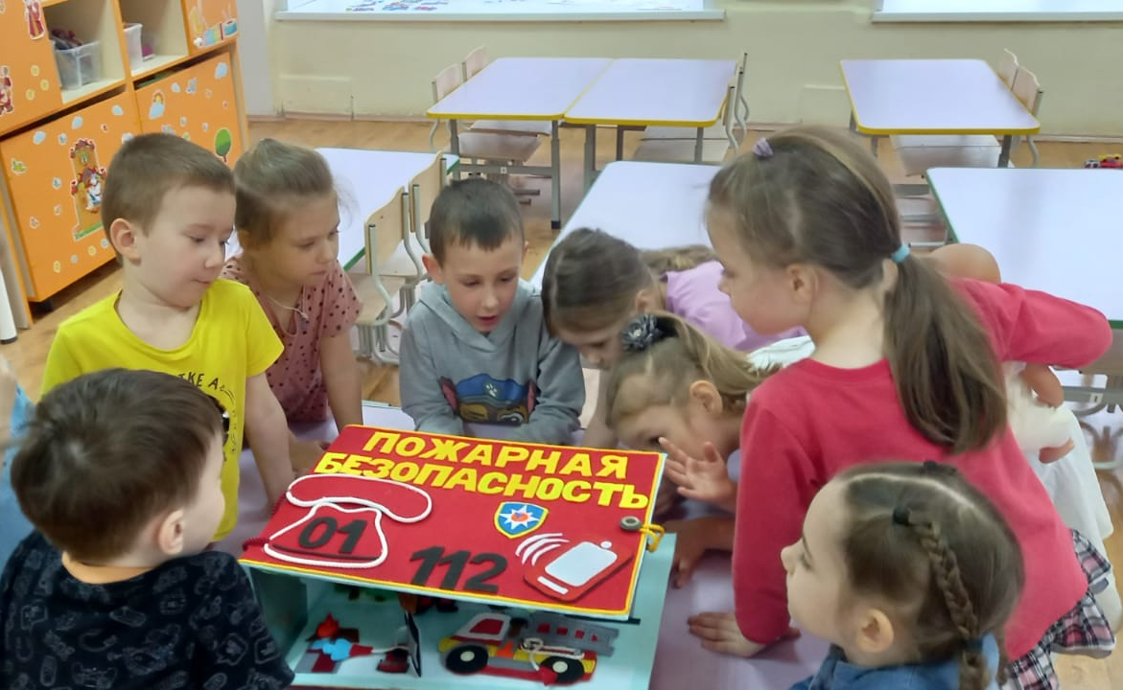
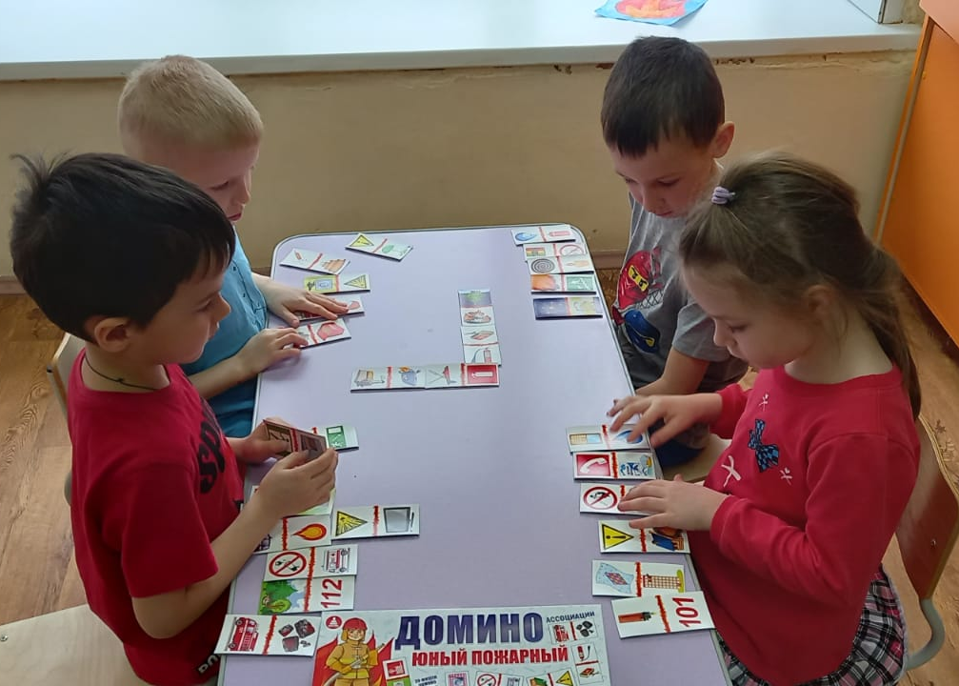
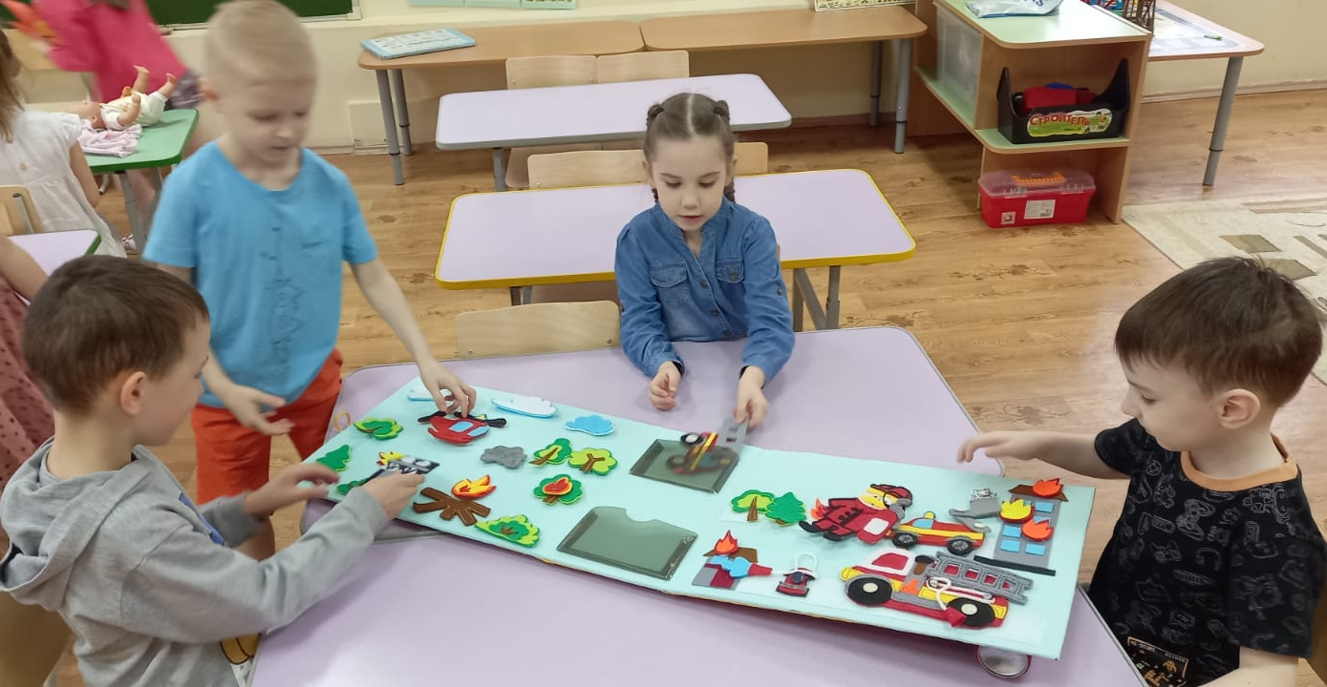
Дидактические игры: «Домино «Юный пожарный»», «Выбери нужное», «Хорошо - плохо», «Доскажи словечко», «Четвертый лишний»
Дидактическое развивающее пособие - лэпбук «Пожарная безопасность»

Slide 10
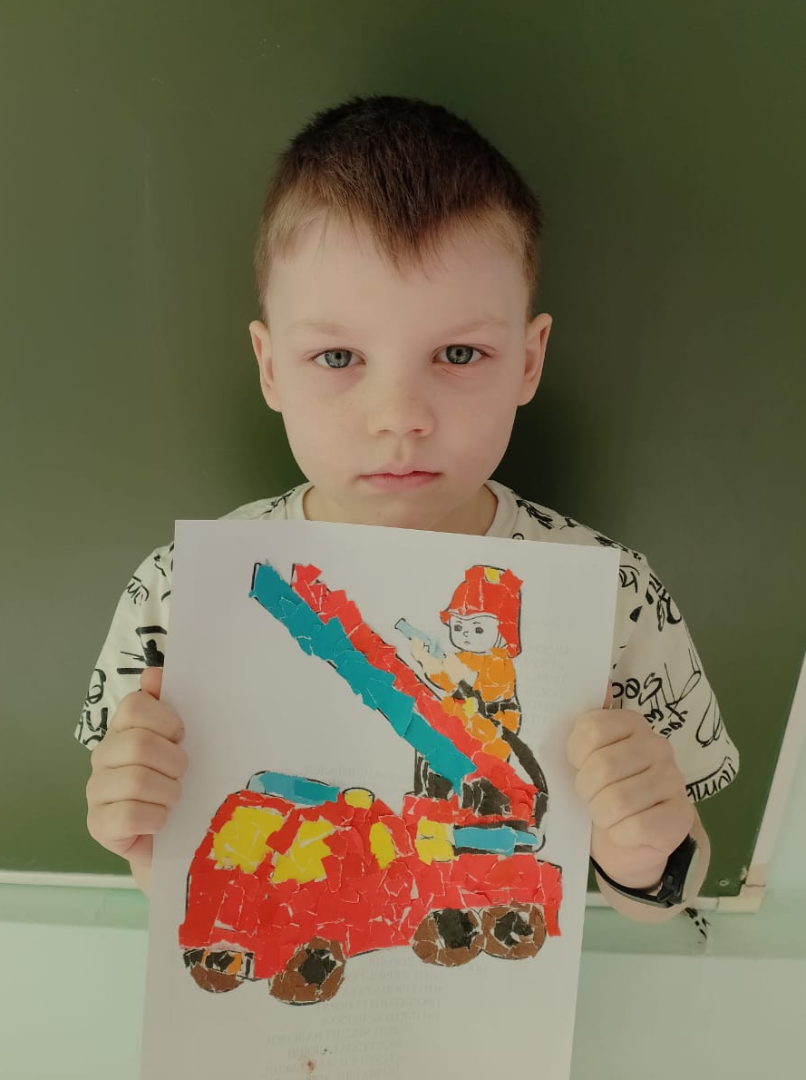
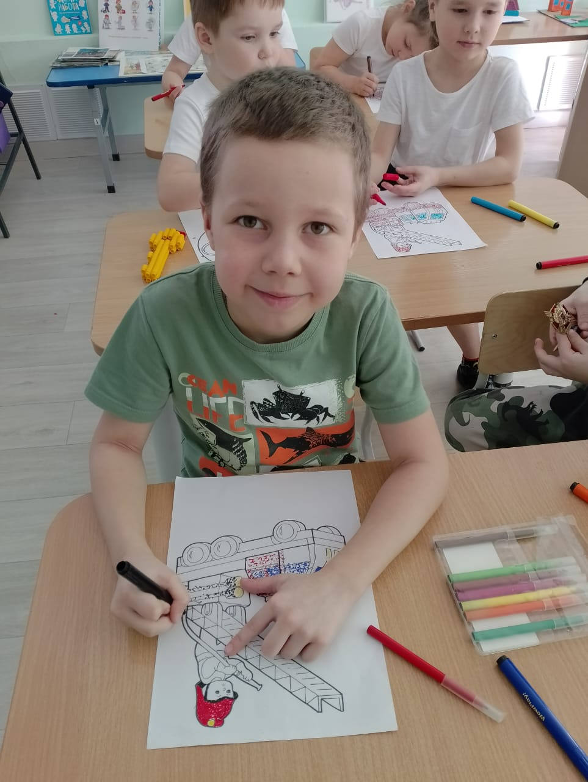
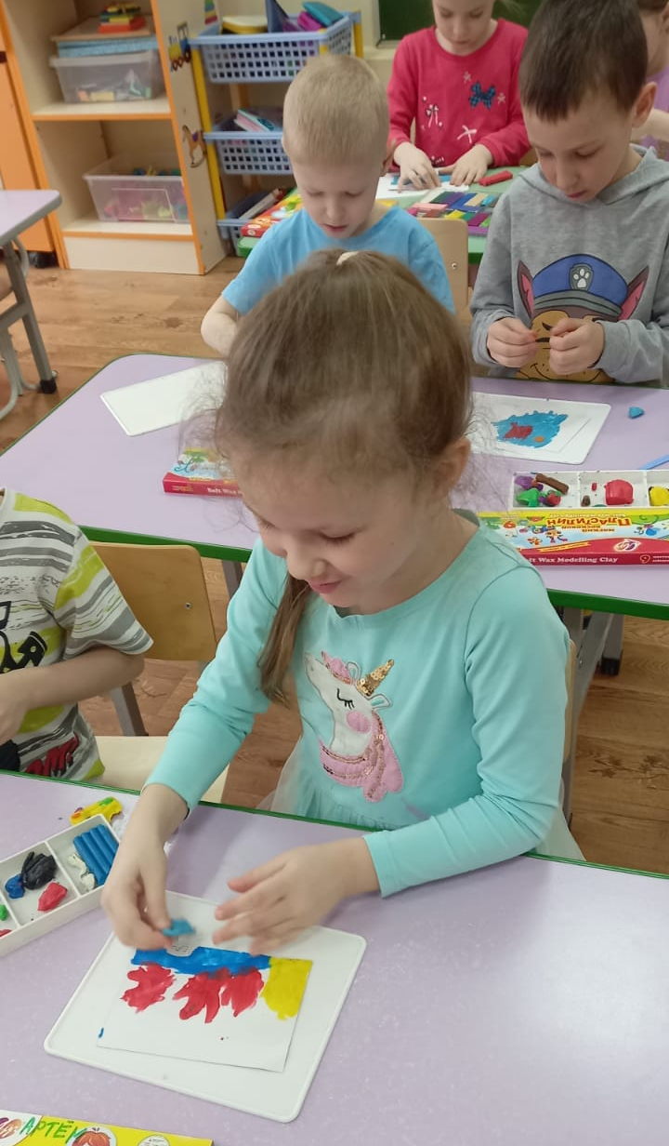
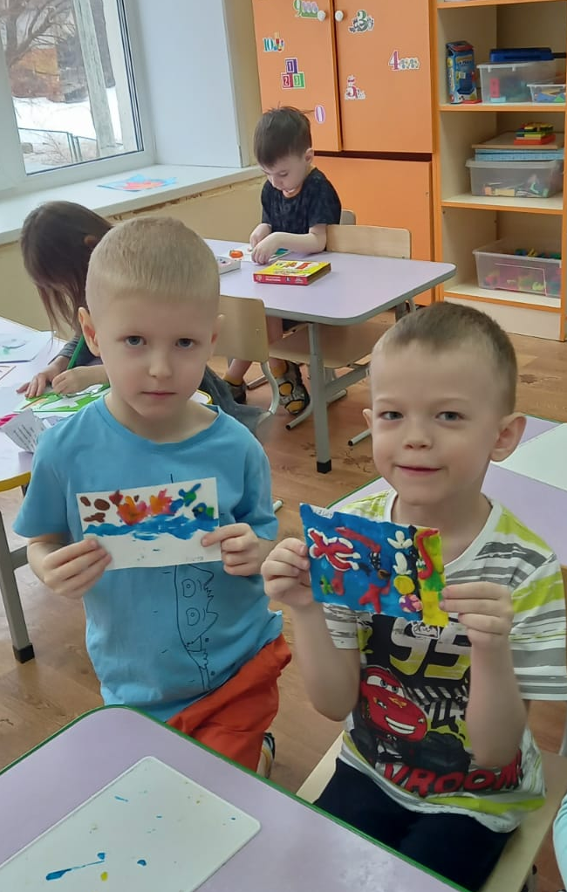
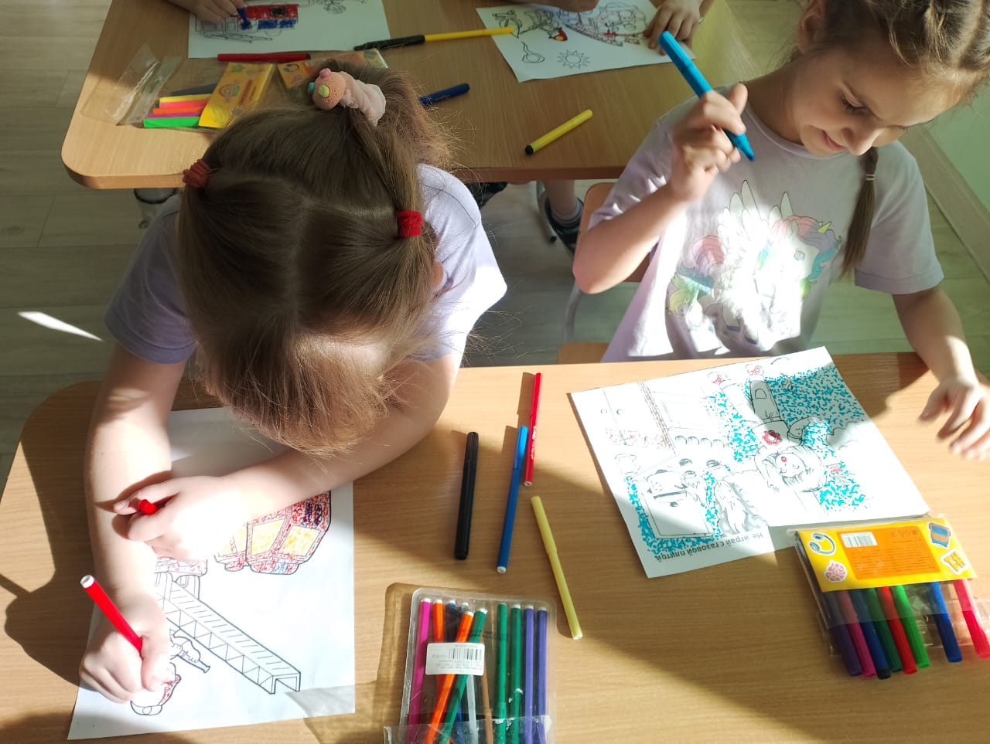
Пластилинография «Море горит» по мотивам сказки К. Чуковского «Путаница»
Аппликация и рисование
«Пожарные машины»

Slide 11
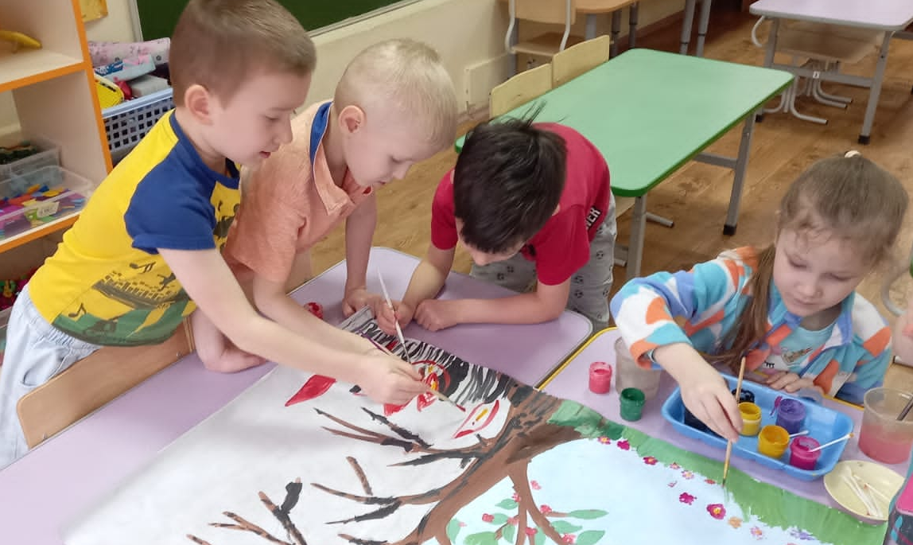
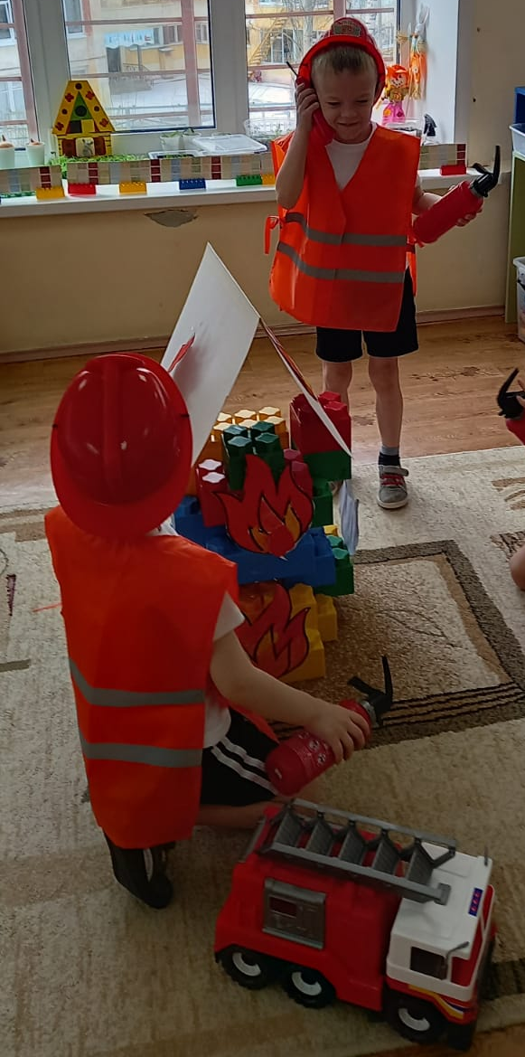
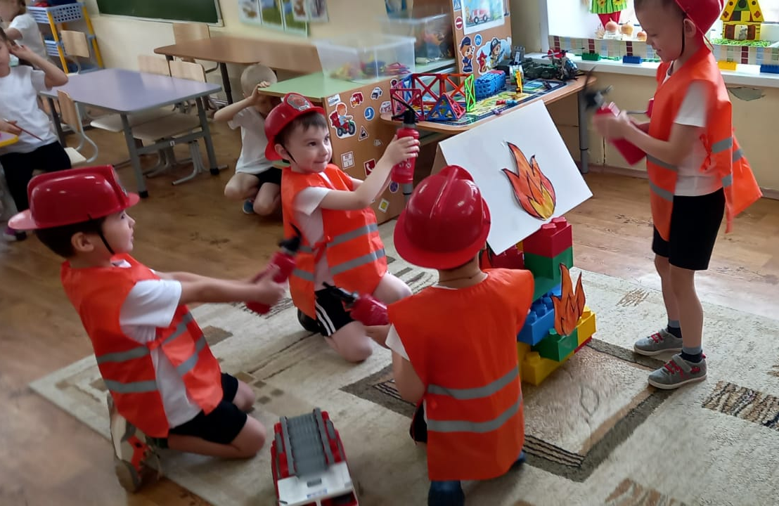
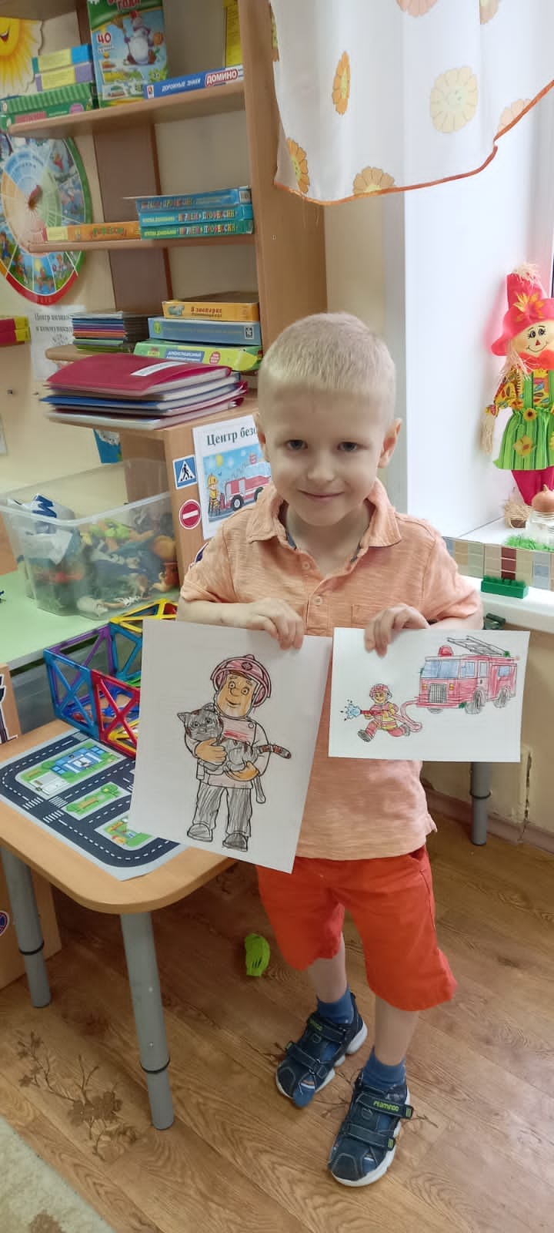
Коллективная работа «Пожар в лесу»,
раскраски по теме
Сюжетно – ролевые игры:
«Мы – пожарные», «Осторожно – пожар»

Slide 12
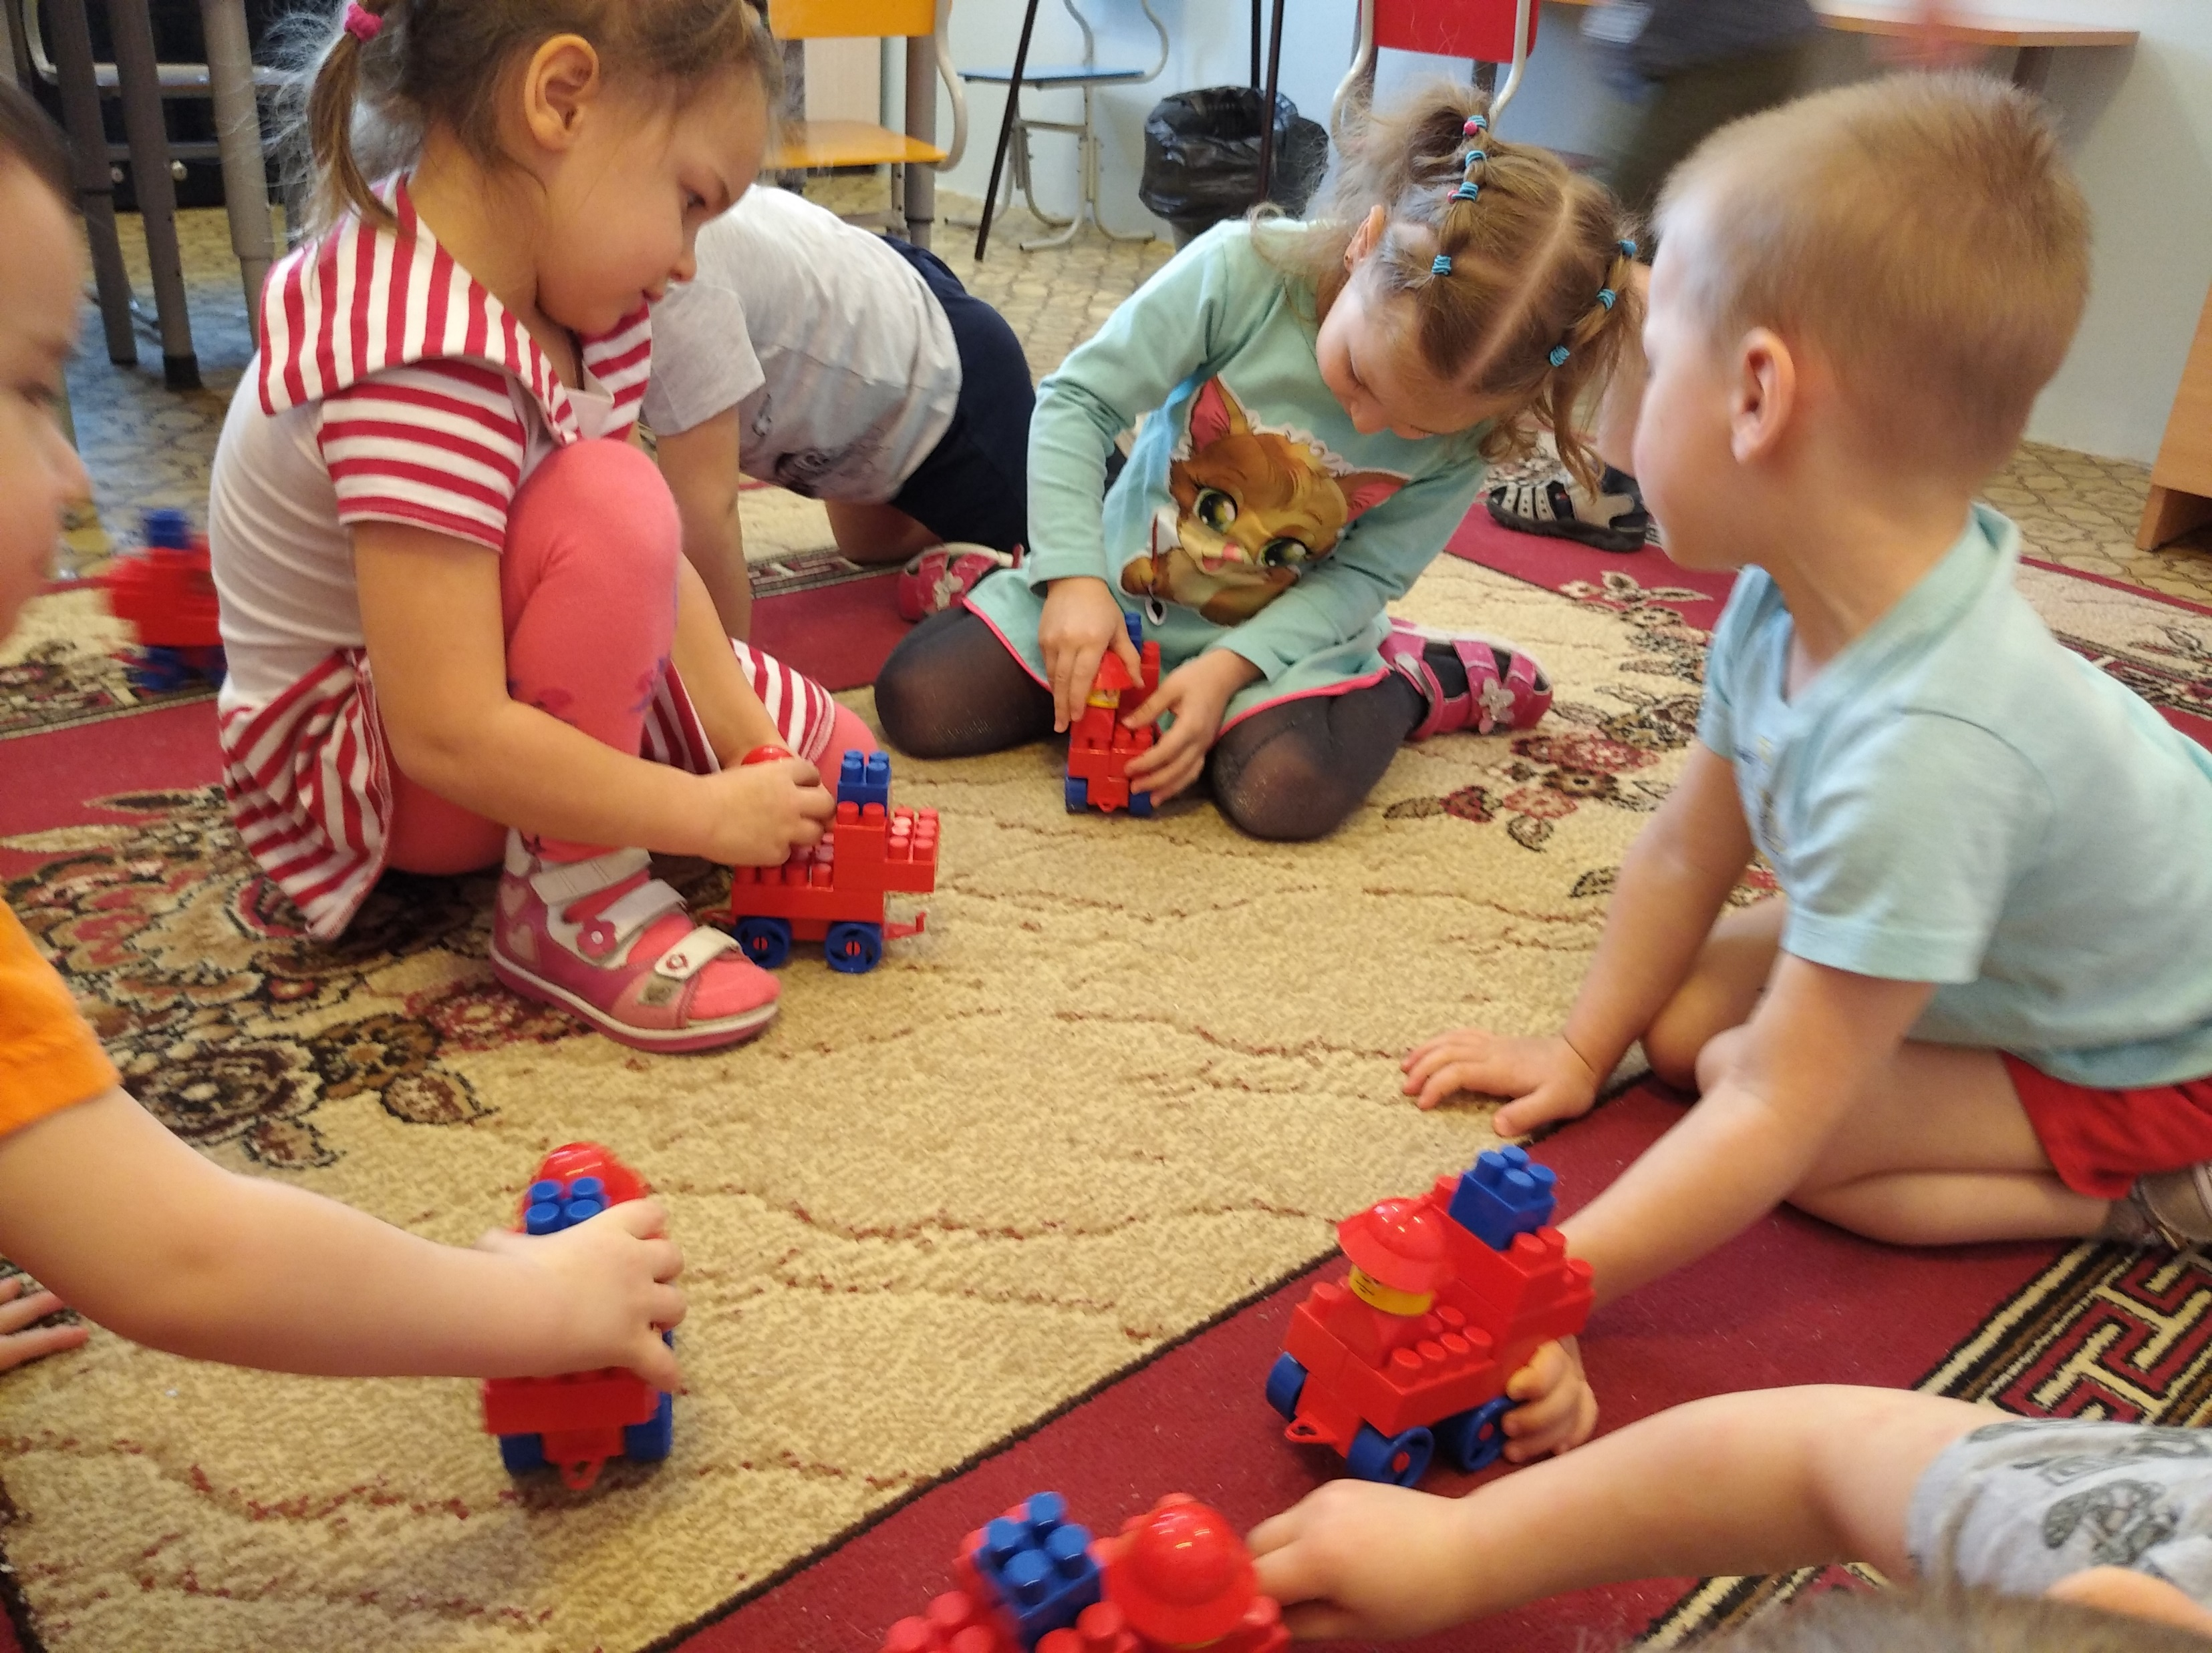
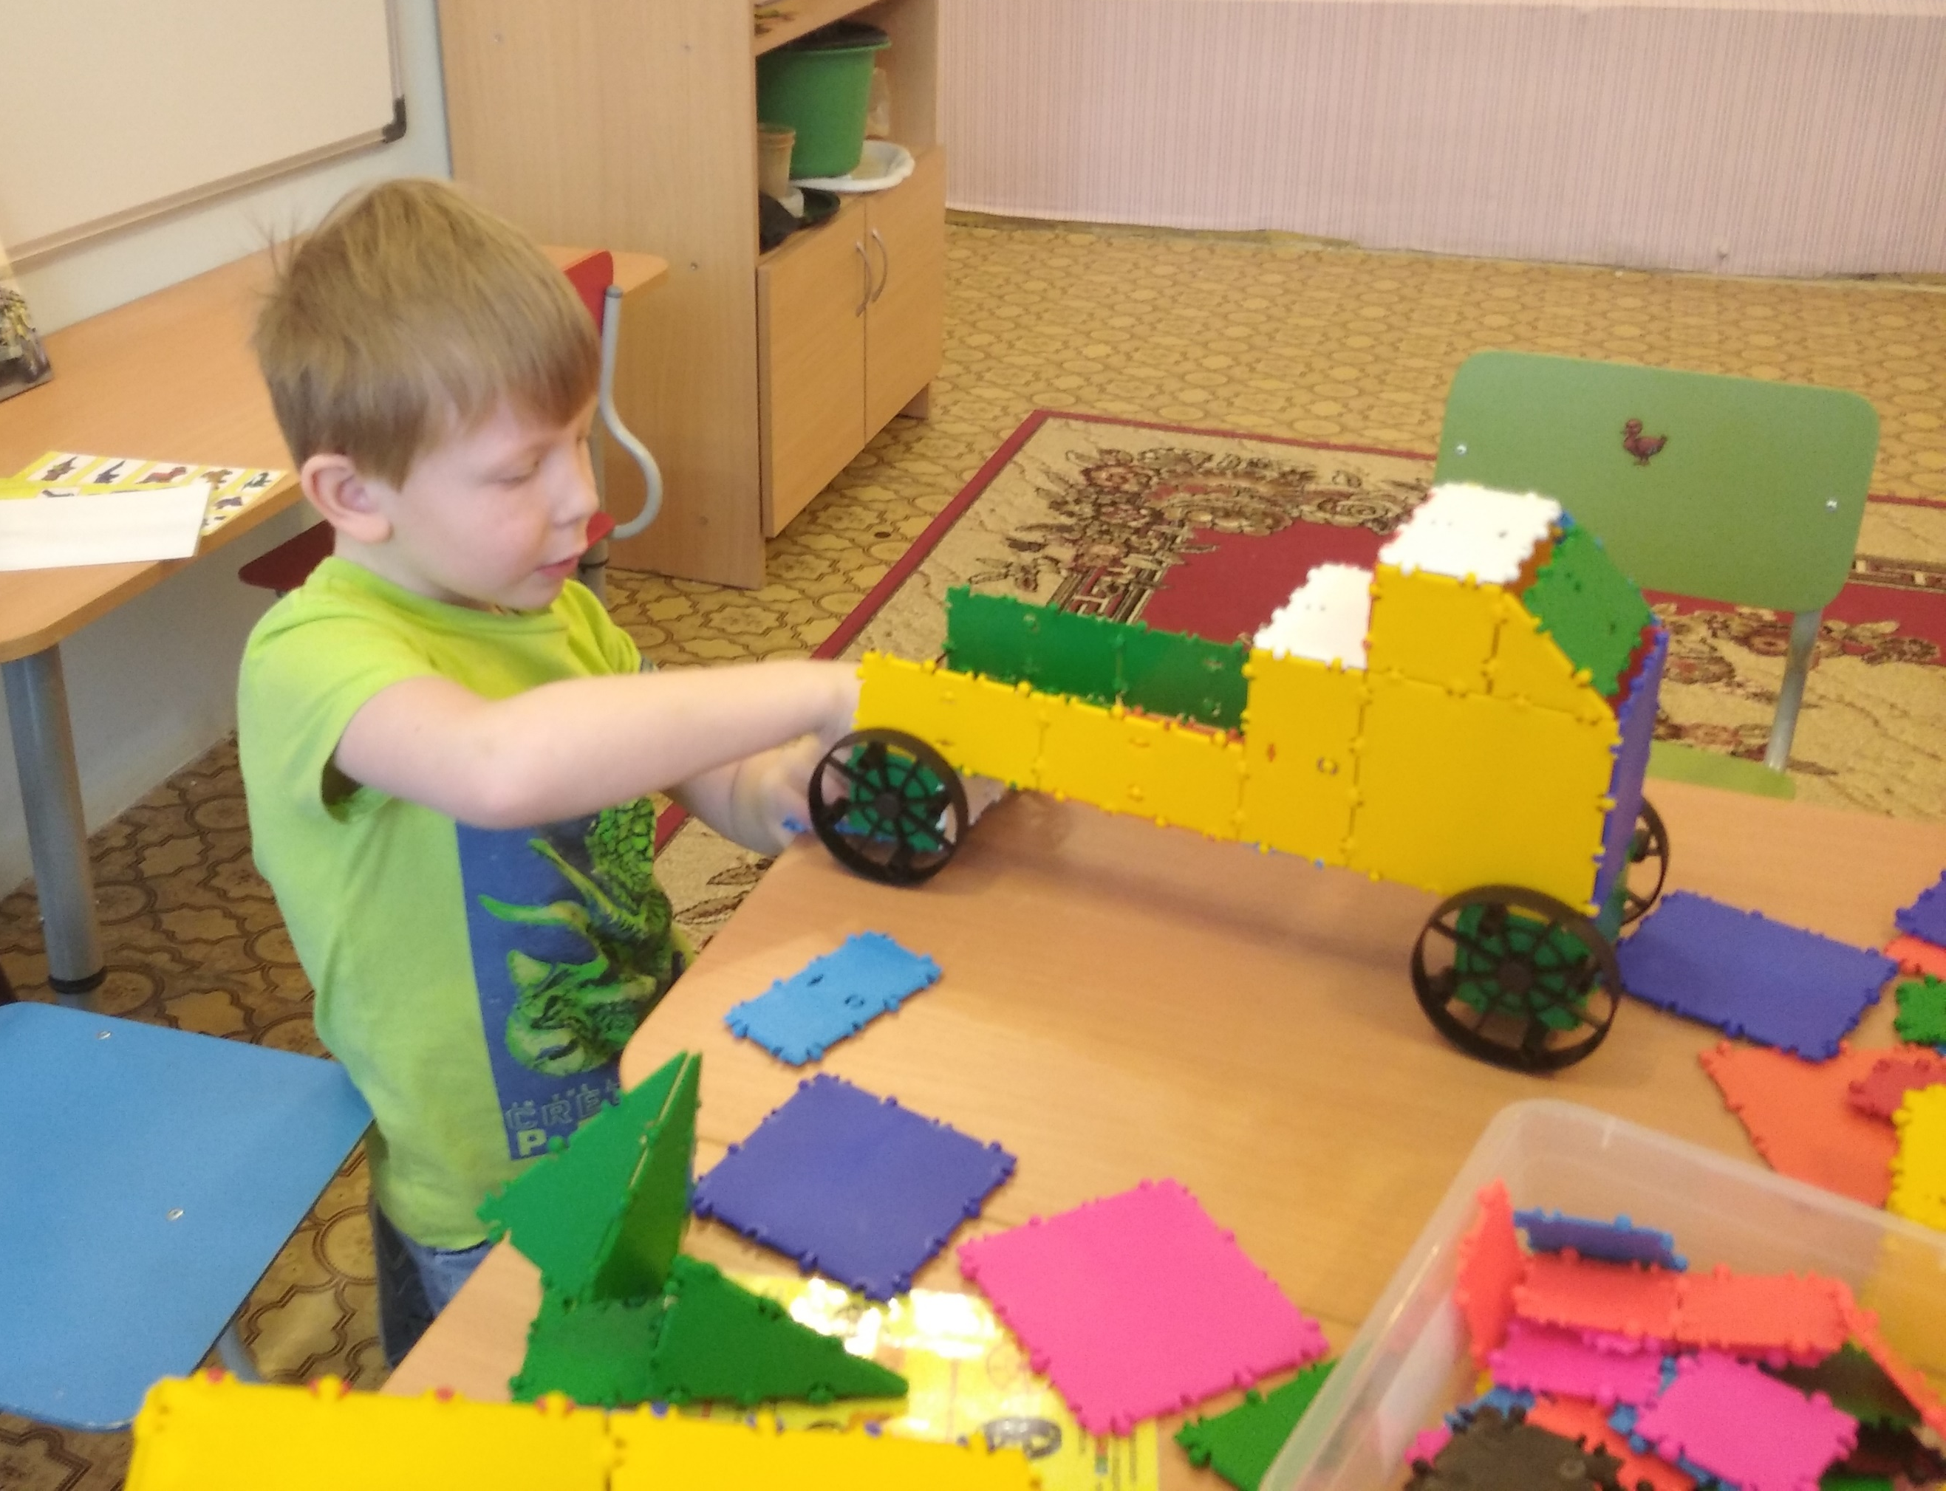
Моделирование «Пожарной машины»
в рамках кружка дополнительного образования «Лего и Тико» конструирования

Slide 13
Подвижные игры и двигательная активность детей по теме проекта

Slide 14
Работа с родителями
• Размещение информации в родительском уголке по теме проекта.
• Привлечение к созданию костюмов для сюжетно-ролевой
игры по теме проекта.
• Участие родителей в выставке-конкурсе творческих работ
«Пожарная безопасность».

Slide 15
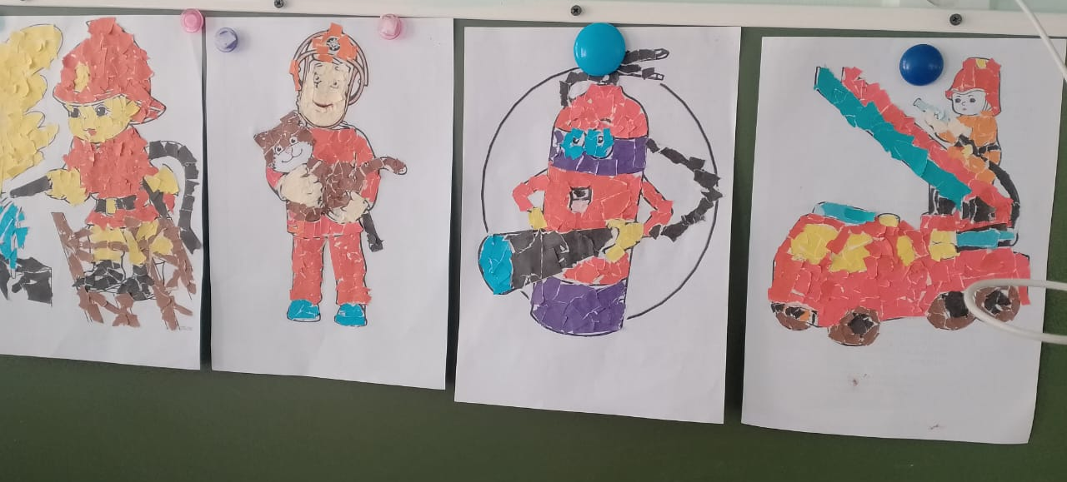
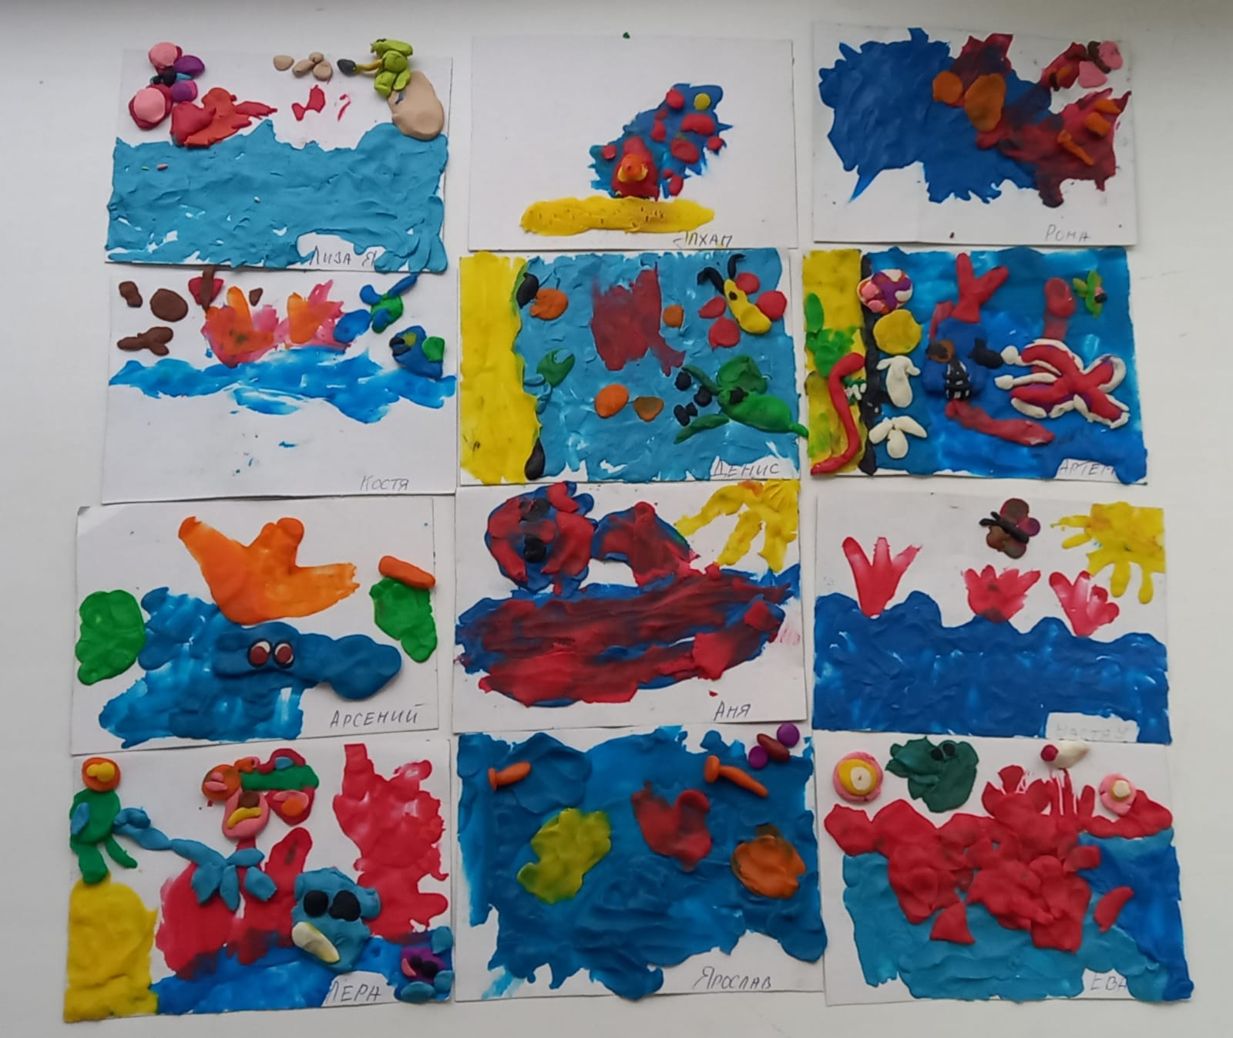
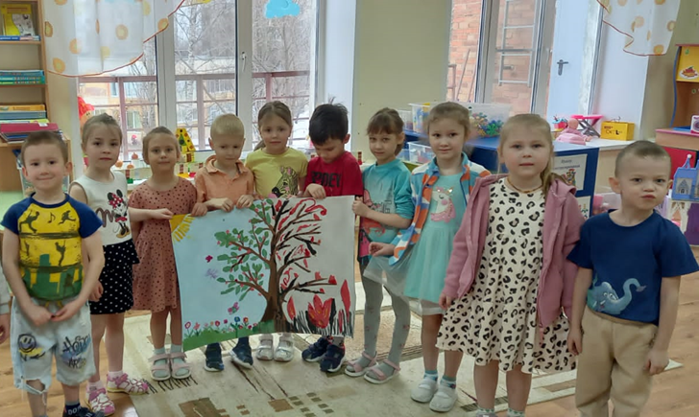
Заключительный этап
Выставка рисунков, аппликаций, поделок на тему «Пожарная безопасность»

Slide 16
